Slide 1
Мокроусовский филиал ГБПОУ «Лебяжьевский агропромышленный техникум»
Профессия: 09.01.03 «Оператор информационных систем ресурсов»

Slide 2
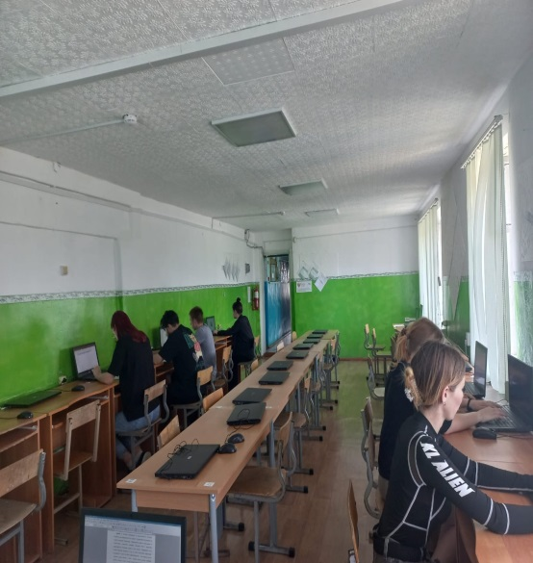
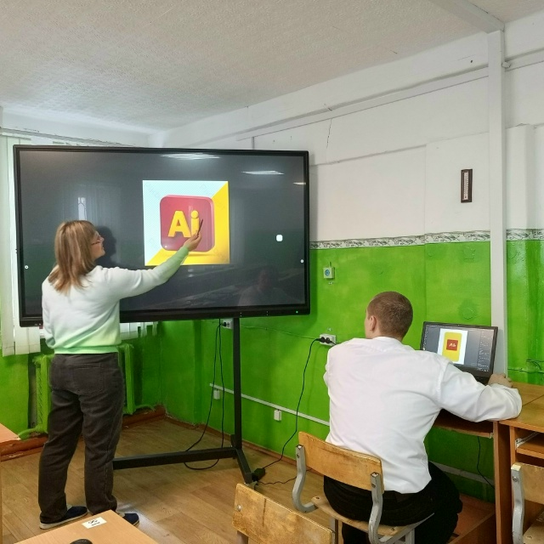

Оператор информационных систем и ресурсов - это специалист, который обеспечивает бесперебойную работу и управляет информационными системами и ресурсами в организации. Он поддерживает работоспособность систем хранения, обработки и передачи данных, следит за их безопасностью и доступностью для пользователей.

Slide 3

ключевые навыки и обязанности оператора информационных систем и ресурсов:
Технические навыки:
знание принципов работы баз данных (SQL, NoSQL) и умение писать запросы; понимание архитектуры информационных систем и их компонентов; навыки работы с операционными системами (Windows Server, Linux); базовые знания сетевых технологий и протоколов; владение инструментами мониторинга и диагностики ИС; знание основ программирования и скриптовых языков (Python, PowerShell).
Профессиональные навыки:
управление информационными ресурсами и категоризация данных;
настройка прав доступа и обеспечение информационной безопасности;
создание резервных копий и планирование восстановления данных;
документирование процессов и регламентов работы с ИС;
основы проектирования и оптимизации информационных систем.
Мягкие навыки:
аналитическое мышление и внимание к деталям; умение решать проблемы и принимать решения в условиях неопределённости; навыки коммуникации с пользователями разного уровня технической грамотности; устойчивость к стрессу и способность работать в режиме многозадачности; самообучаемость и готовность следить за новыми технологиями.

Slide 4
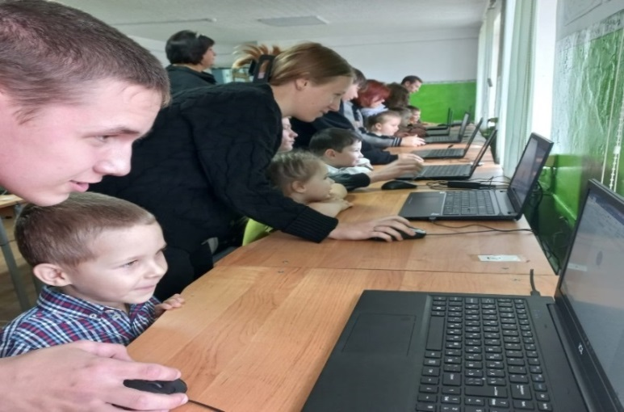
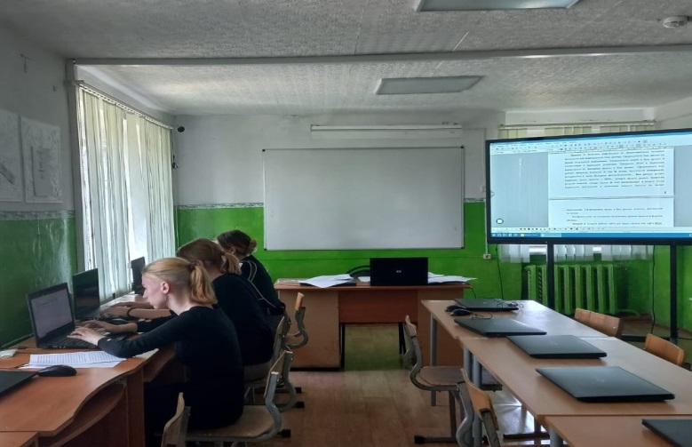
История профессии оператора информационных систем и ресурсов началась в 1960-х годах, когда компьютеры стали использоваться в бизнесе и науке. В то время операторы информационных систем были ответственны за установку и настройку компьютеров, а также за поддержку их работы.
С развитием информационных технологий профессия оператора информационных систем стала еще более востребованной̆. Сегодня операторы информационных систем работают в различных отраслях, таких как банки, телекоммуникационные компании, государственные учреждения и т.д. Они отвечают за обеспечение безопасности информации, защиту от вирусов и хакерских атак, а также за оптимизацию работы информационных систем.

Slide 5
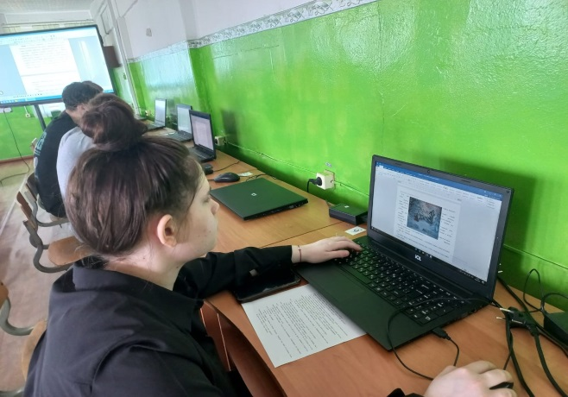

Сегодня операторы информационных систем используют современные технологии и инструменты для своей̆ работы, такие как системы управления базами данных (СУБД), системы резервного копирования данных, системы мониторинга производительности и другие. Они также должны быть знакомы с законодательством в области защиты информации и иметь навыки работы с правовыми документами.
Профессия оператора информационных систем является одной̆ из самых востребованных в мире,
и с каждым годом спрос на них только растет. Операторы информационных систем играют важную роль в обеспечении надежности и безопасности информационных систем, что делает их работу крайне необходимой̆ для современного общества.

Slide 6

Обеспечение безопасности информации складывается из трех составляющих:
Конфиденциальности,
Целостности,
Доступности.
Точками приложения процесса защиты информации к информационной системе являются:
аппаратное обеспечение,
программное обеспечение
обеспечение связи (коммуникации).
Сами процедуры(механизмы) защиты разделяются на
защиту физического уровня,
защиту персонала
организационный уровень.
Организационный уровень защиты
Физическая защита
Защита персонала
Обеспечение связи
К
ИНФОРМАЦИЯ
Ц
Аппаратное обеспечение
Программное обеспечение
Д

Slide 7

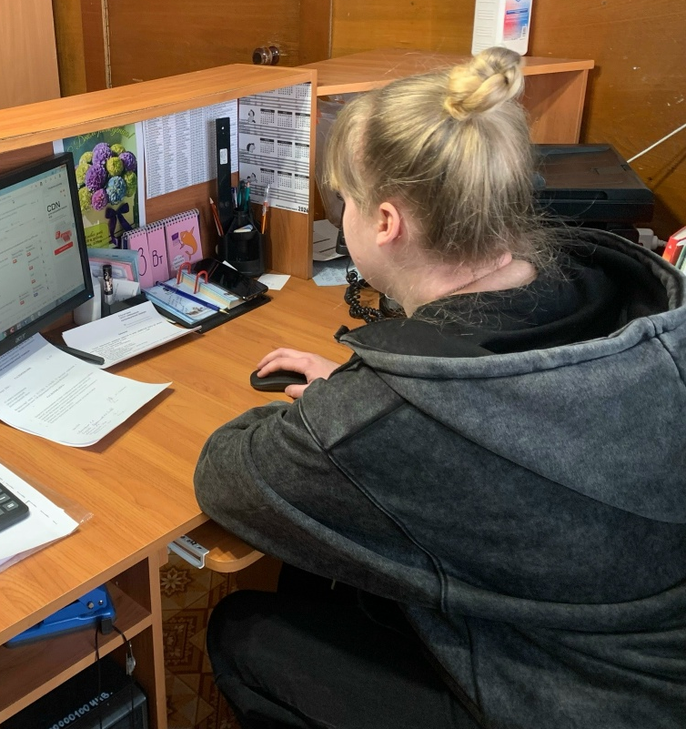
Организационная защита
организация режима и охраны.
организация работы с сотрудниками (подбор и расстановка персонала, включая ознакомление с сотрудниками, их изучение, обучение правилам работы с конфиденциальной информацией, ознакомление с мерами ответственности за нарушение правил защиты информации и др.)
организация работы с документами и документированной информацией (разработка, использование, учет, исполнение, возврат, хранение и уничтожение документов и носителей конфиденциальной информации)
организация использования технических средств сбора, обработки, накопления и хранения конфиденциальной информации;
организация работы по анализу внутренних и внешних угроз конфиденциальной информации и выработке мер по обеспечению ее защиты;
организация работы по проведению систематического контроля за работой персонала с конфиденциальной информацией, порядком учета, хранения и уничтожения документов и технических носителей.

Slide 8


Технические средства защиты информации
Для защиты периметра информационной системы создаются:
системы охранной и пожарной сигнализации;
системы цифрового видео наблюдения;
системы контроля и управления доступом (СКУД).
Защита информации от ее утечки техническими каналами связи обеспечивается следующими средствами и мероприятиями:
использованием экранированного кабеля и прокладка проводов и кабелей в экранированных конструкциях;
установкой на линиях связи высокочастотных фильтров;
построение экранированных помещений («капсул»);
использование экранированного оборудования;
установка активных систем зашумления;
создание контролируемых зон.

Slide 9
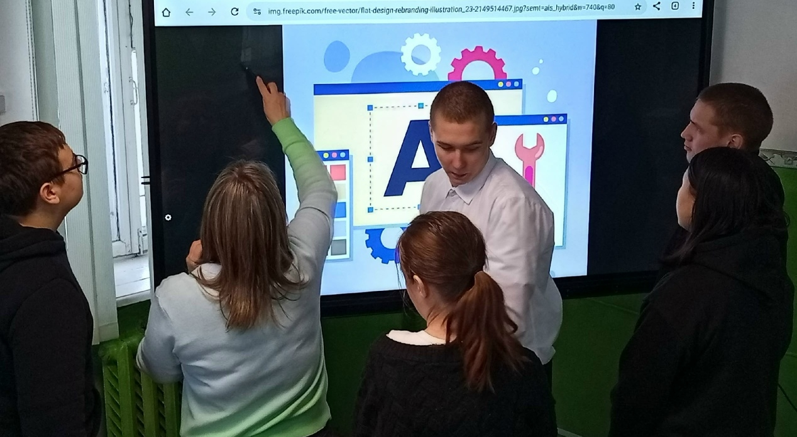
Спасибо за внимание!

